Slide 2
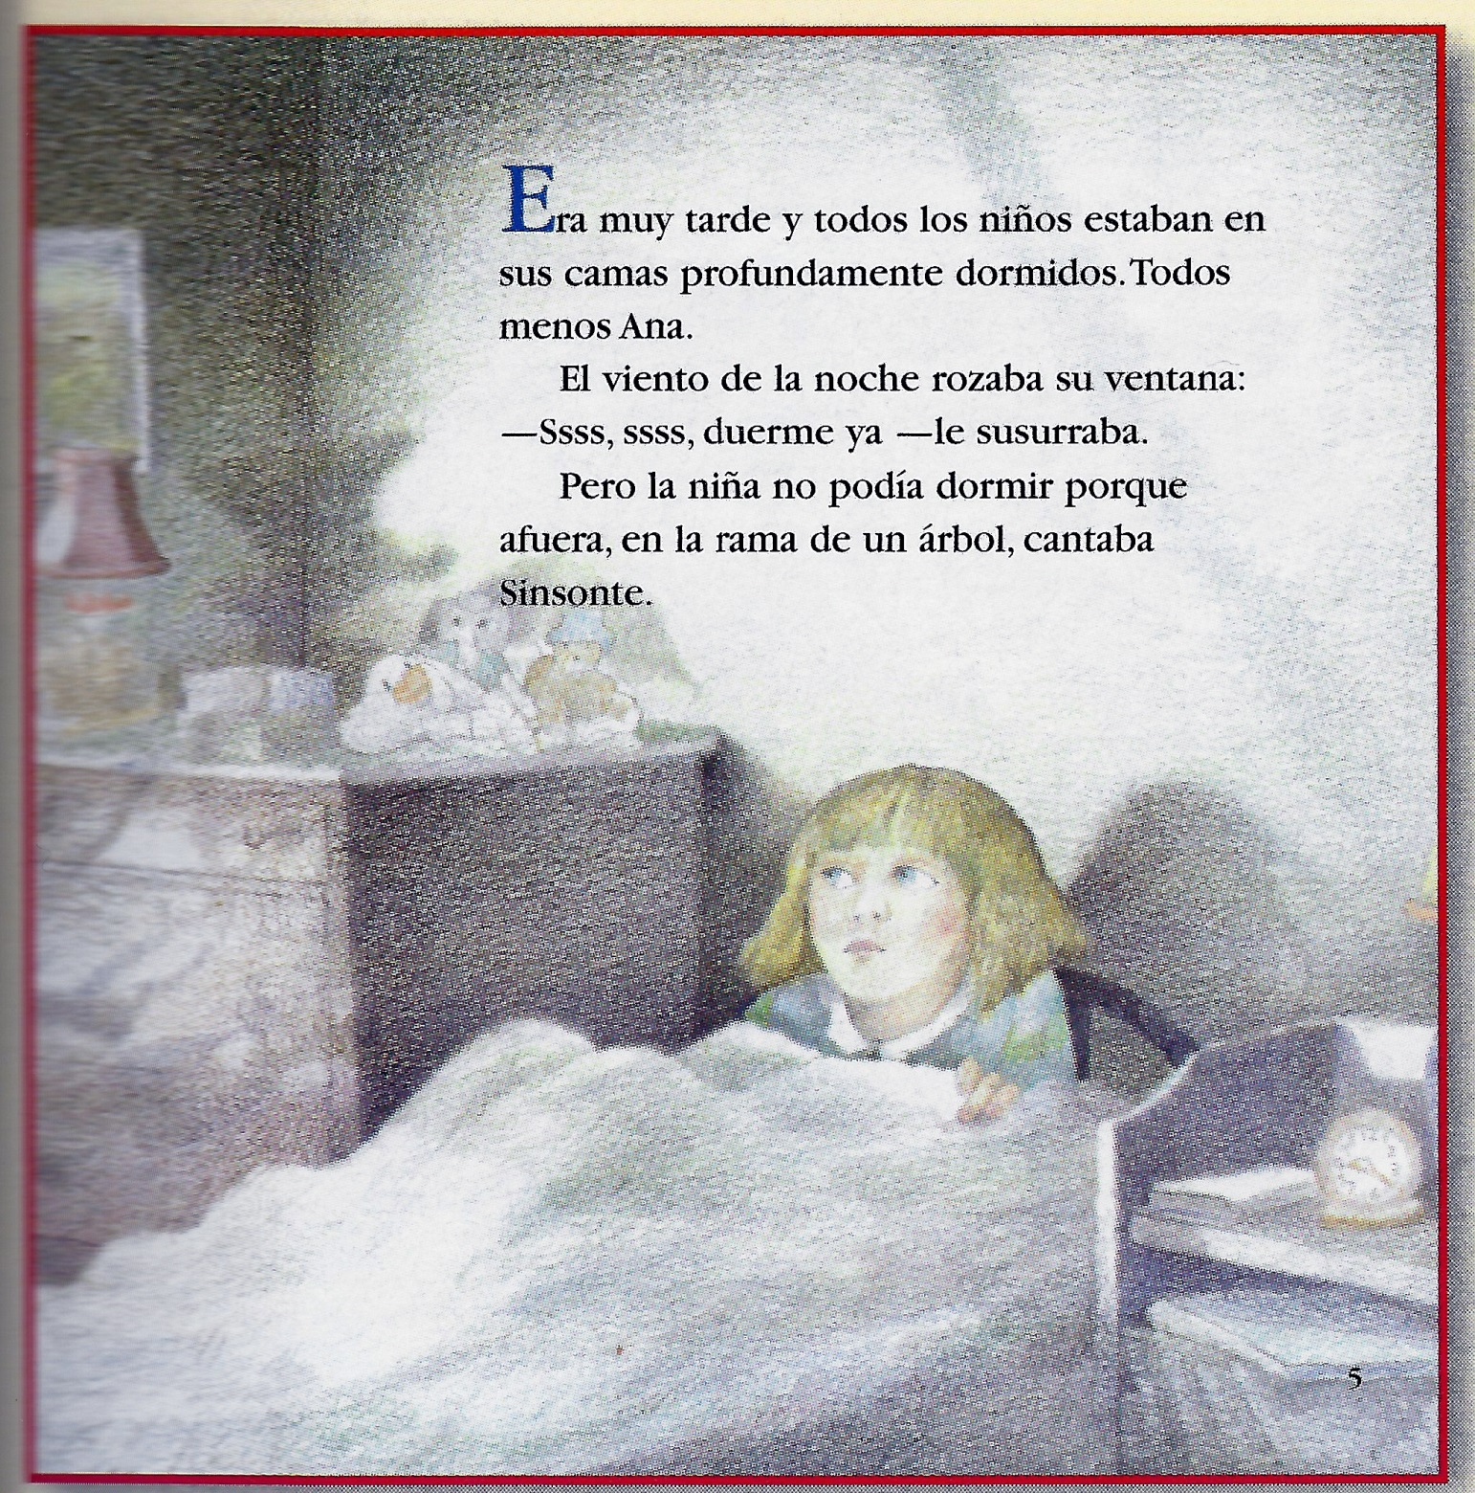

Slide 3
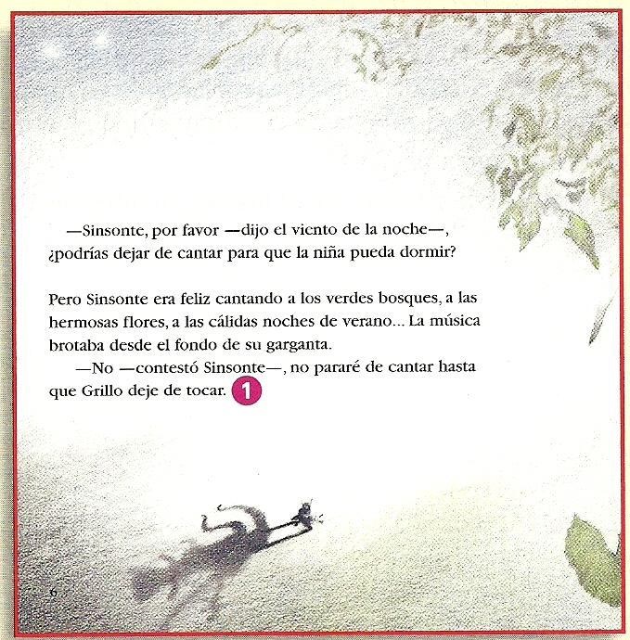

Slide 8
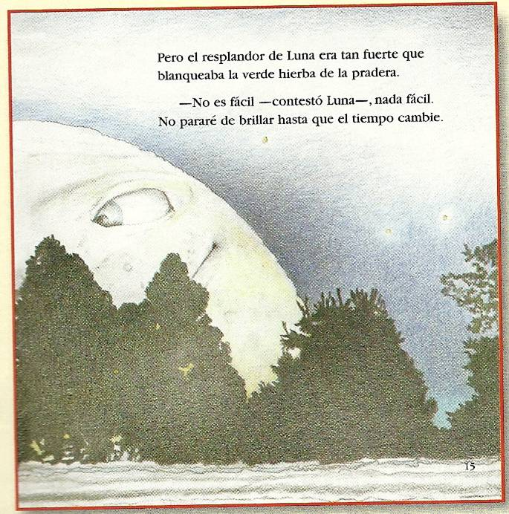

Slide 9
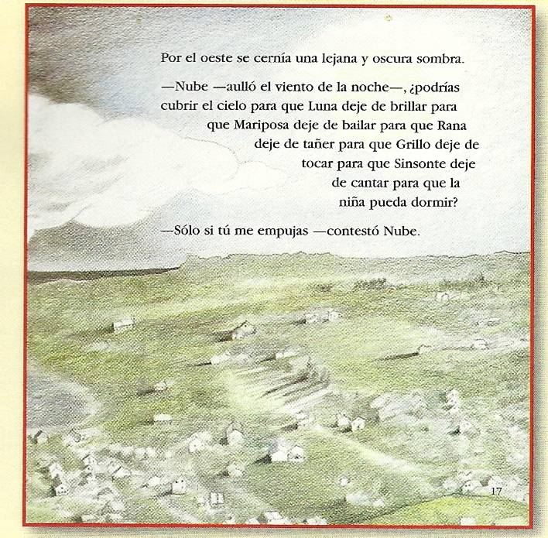

Slide 10
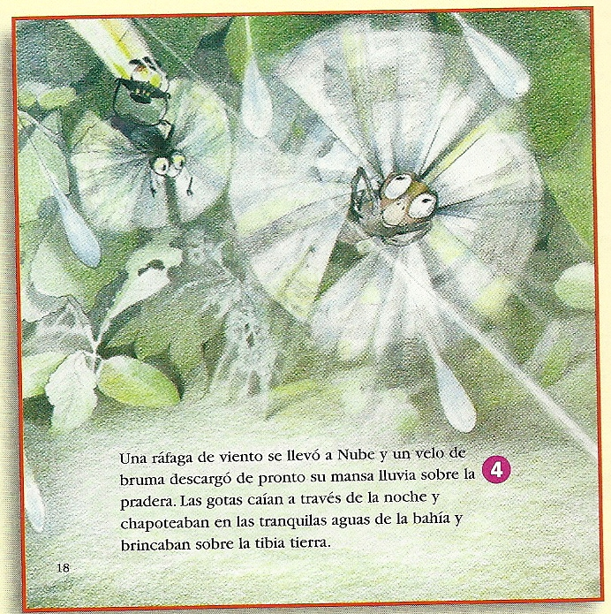

Slide 11
Luna dejó de brillar.

Slide 12
Mariposa dejó de bailar.

Slide 13
Rana dejó de tañer.

Slide 14
Grillo dejó de tocar.

Slide 15
Sinsonte dejó de cantar.

Slide 16
La noche se hizo oscura y silenciosa. Por fin reinó la calma. La niña se acurrucó bajo las frazadas, cerró sus cansados ojos y se quedó dormida.

Slide 17
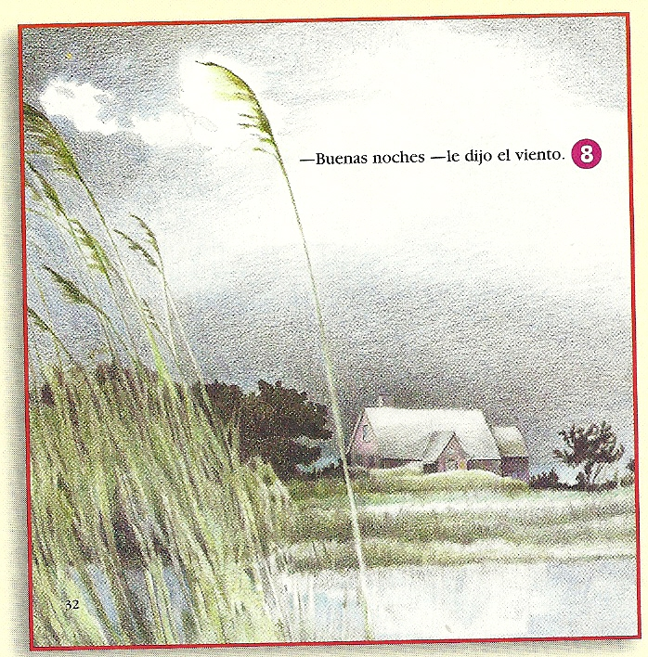

Slide 18
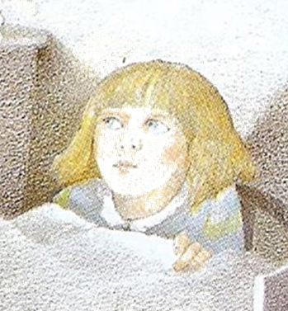
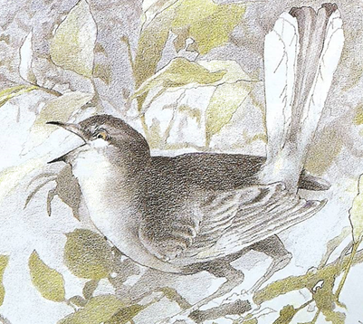
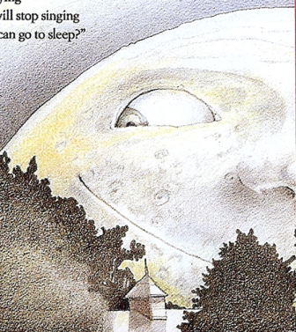
¿Cuál personaje en el cuento te gustó más?
Grillo
La niña
Sinsonte
Luna
Rana
Mariposa
Nube

